Slide 1
Μακροσκοπικές-απεικονιστικές
αλλοιώσεις μαστού

Slide 2
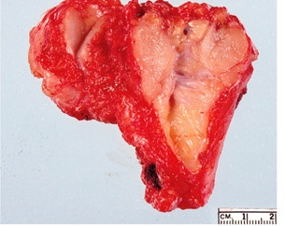
Kοκκίωμα σιλικόνης

Slide 3
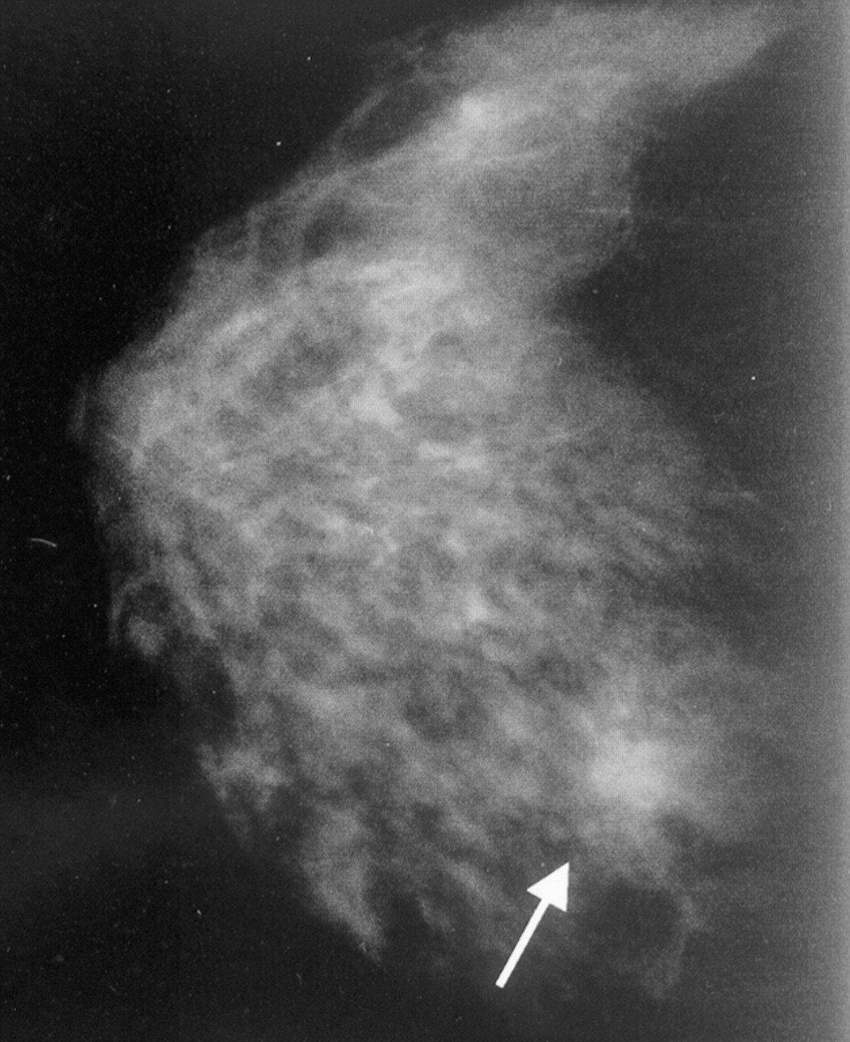
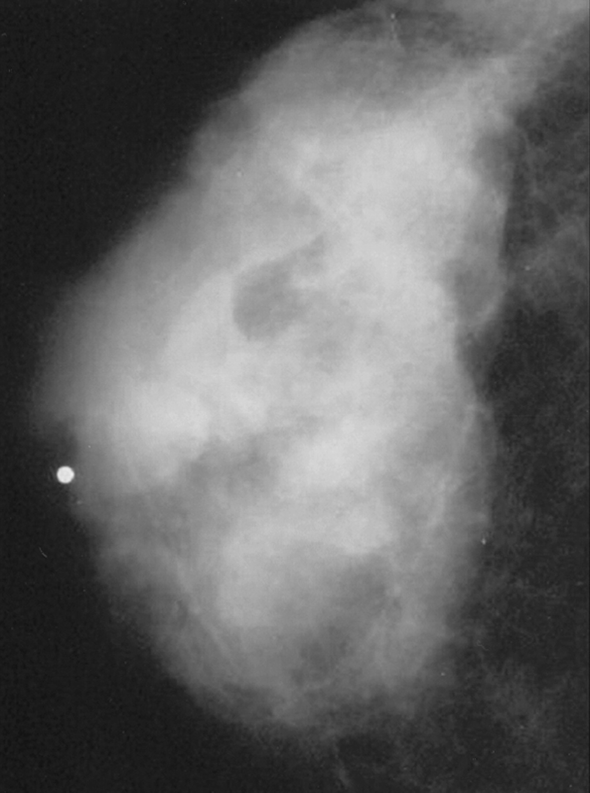
Διαβητική ινώδης μαστοπάθεια

Slide 4
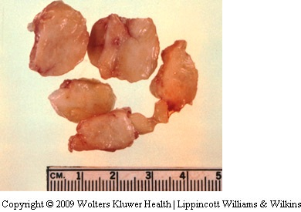
Διαβητική μαστοπάθεια

Slide 5
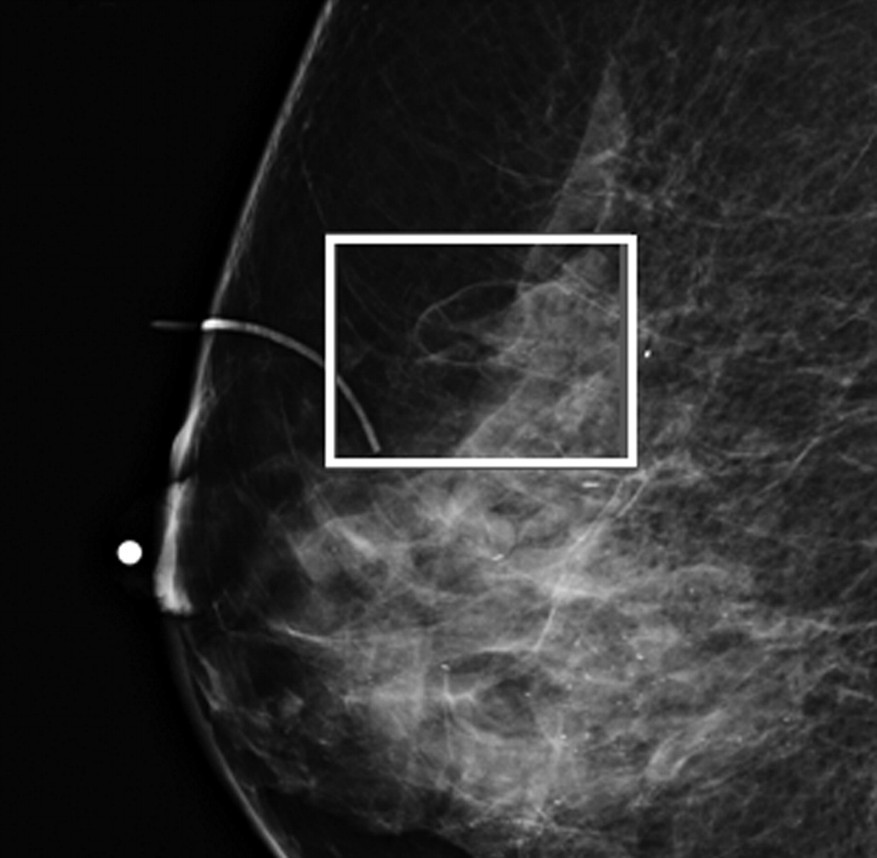
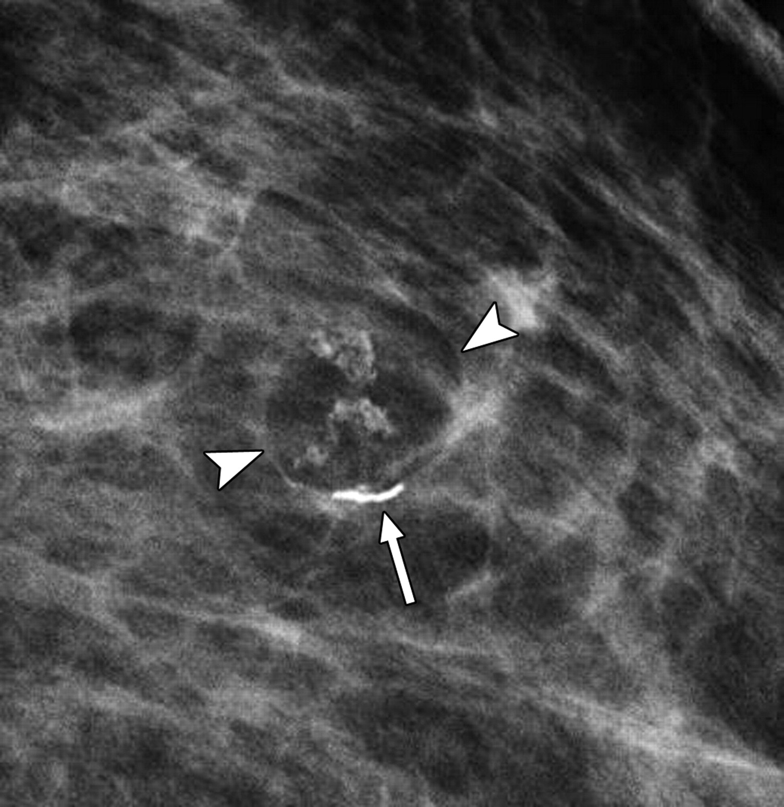
Λιπονέκρωση μαστού

Slide 6
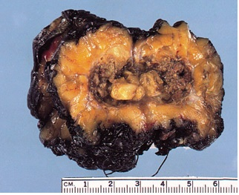
Λιπονέκρωση μετά από ακτινοβόληση

Slide 7
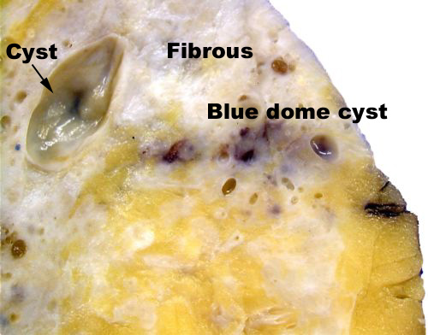
Ινοκυστικές μεταβολές

Slide 8
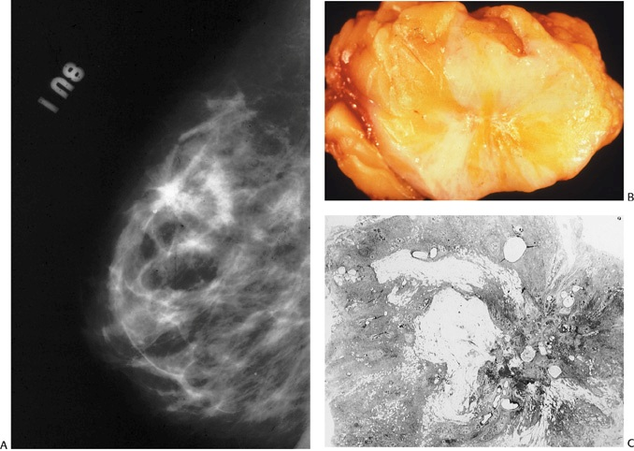
Ακτινωτή σκληρυντική αλλοίωση

Slide 9
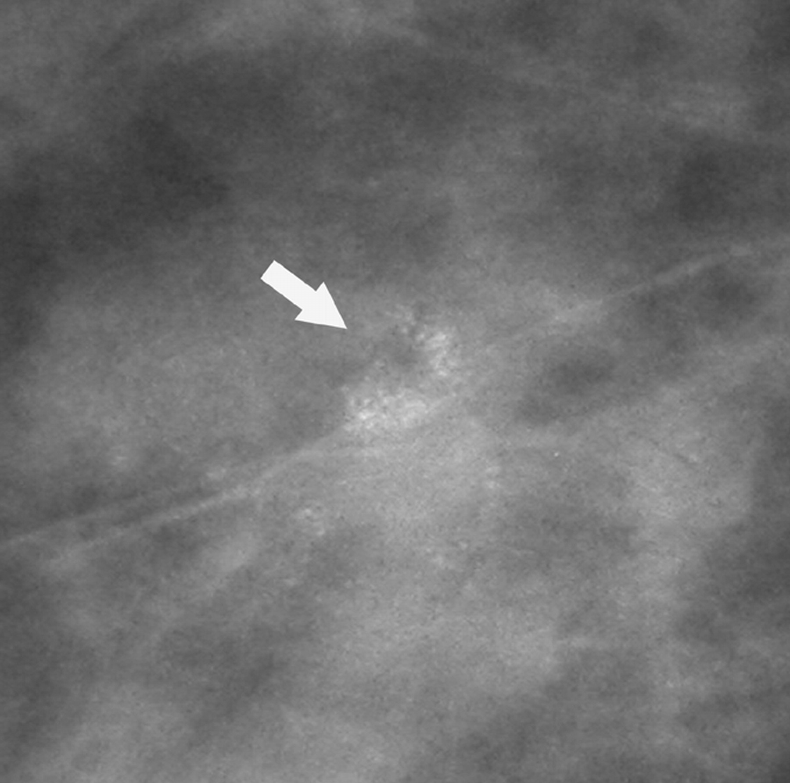
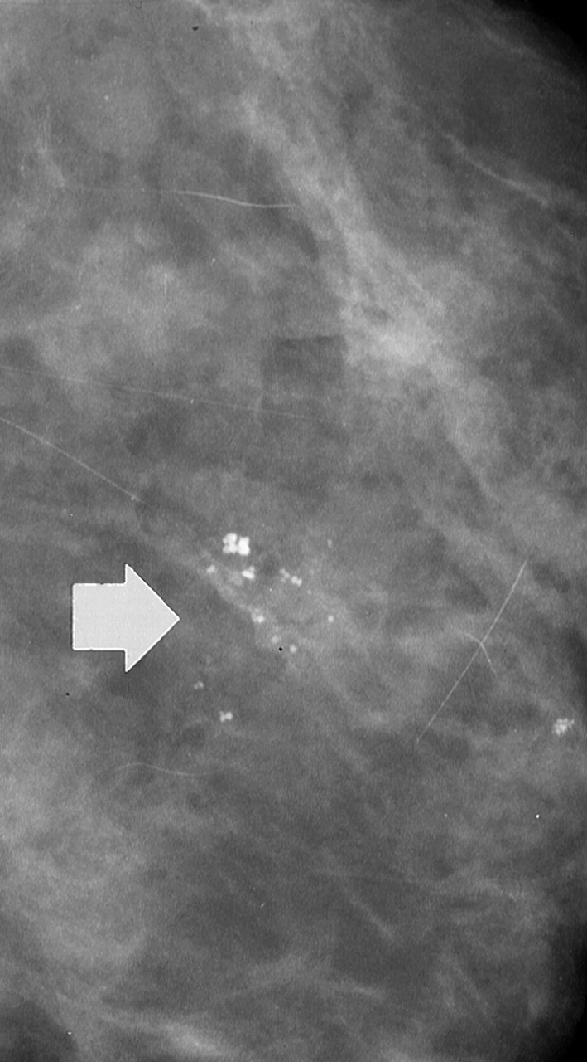
Σκληρυντική αδένωση

Slide 10
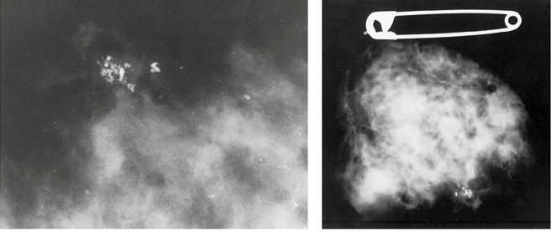
Αδένωση

Slide 11
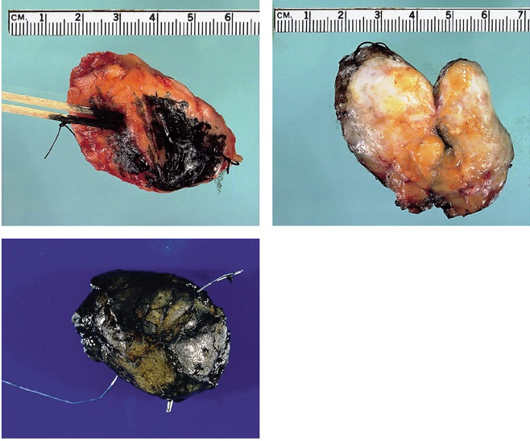
Σήμανση εγχειρητικών παρασκευασμάτων

Slide 12
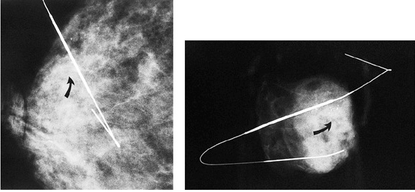
Ακτινογραφία παρασκευάσματος με οδηγό σύρμα

Slide 13
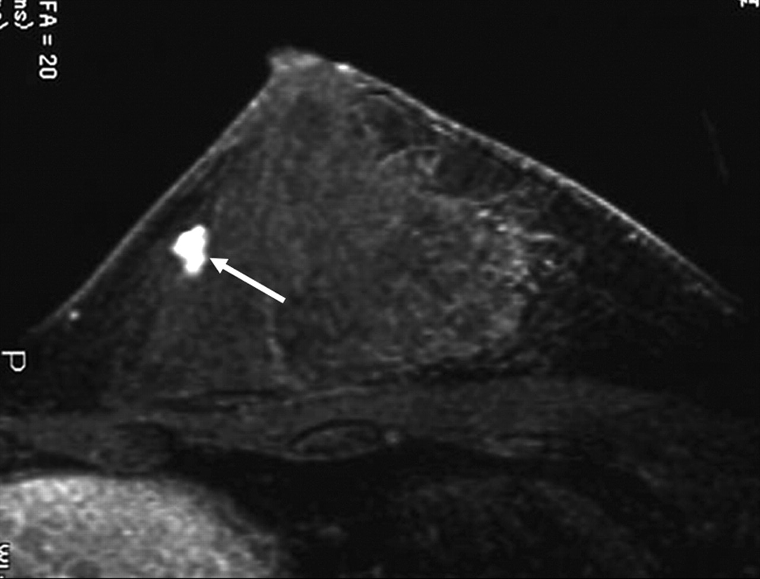
Ενδοπορικό θήλωμα

Slide 14
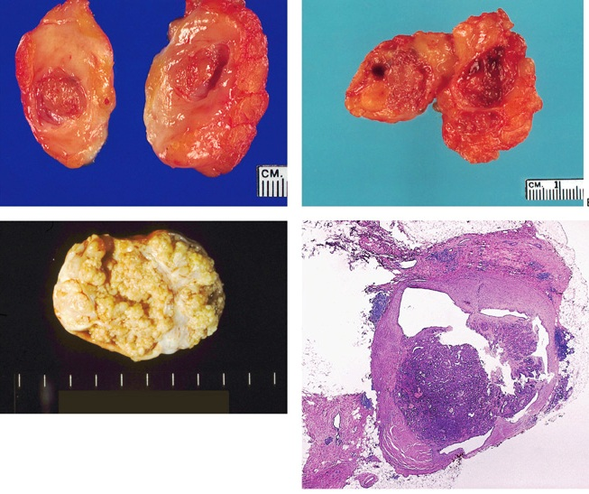
Θήλωμα

Slide 15
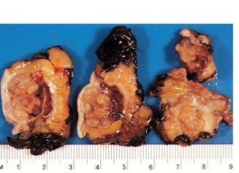
Θήλωμα με αποκρινή μετάπλαση

Slide 16
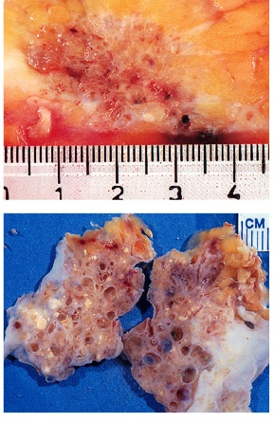
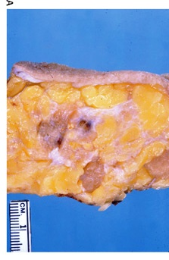
Πολλαπλά ενδοπορικά θηλώματα Νεανική θηλωμάτωση

Slide 17
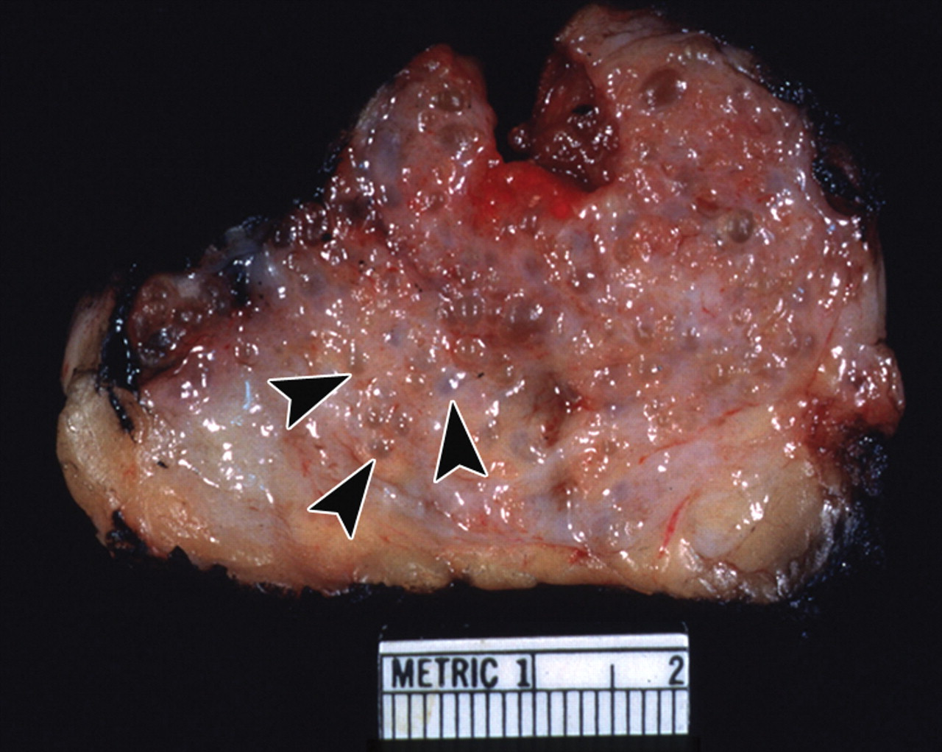
Νεανική θηλωμάτωση

Slide 18
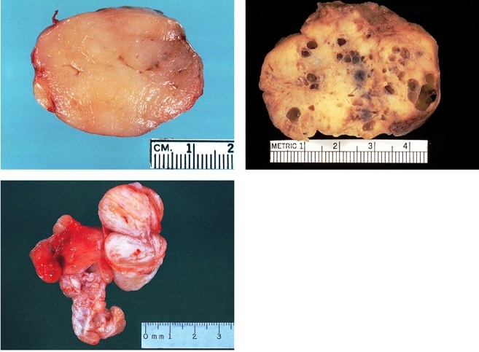
Ινοαδένωμα

Slide 19
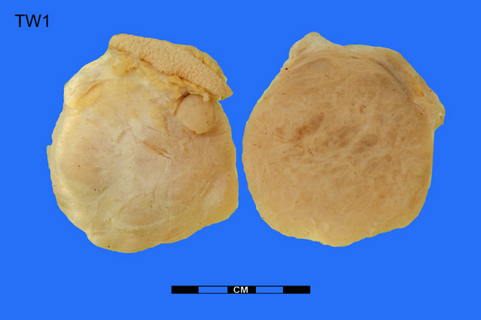
Ινοαδένωμα

Slide 20
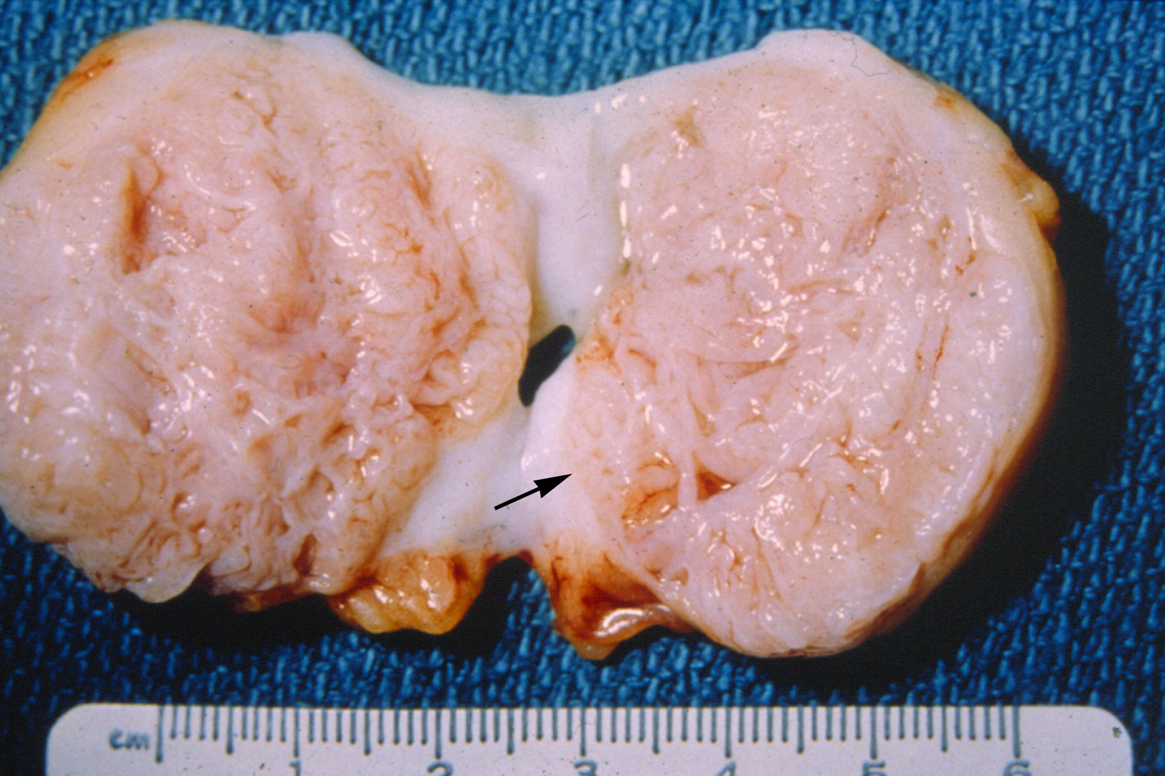

Slide 21
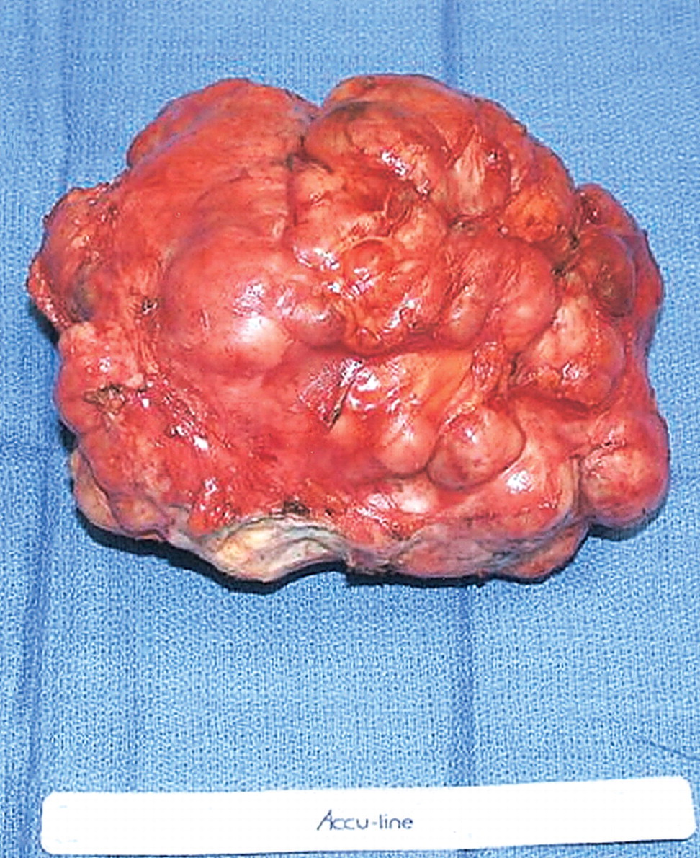
Γιγάντιο ινοαδένωμα

Slide 22
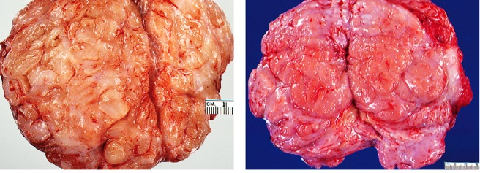
Ινοαδένωμα σε νέο κορίτσι

Slide 23
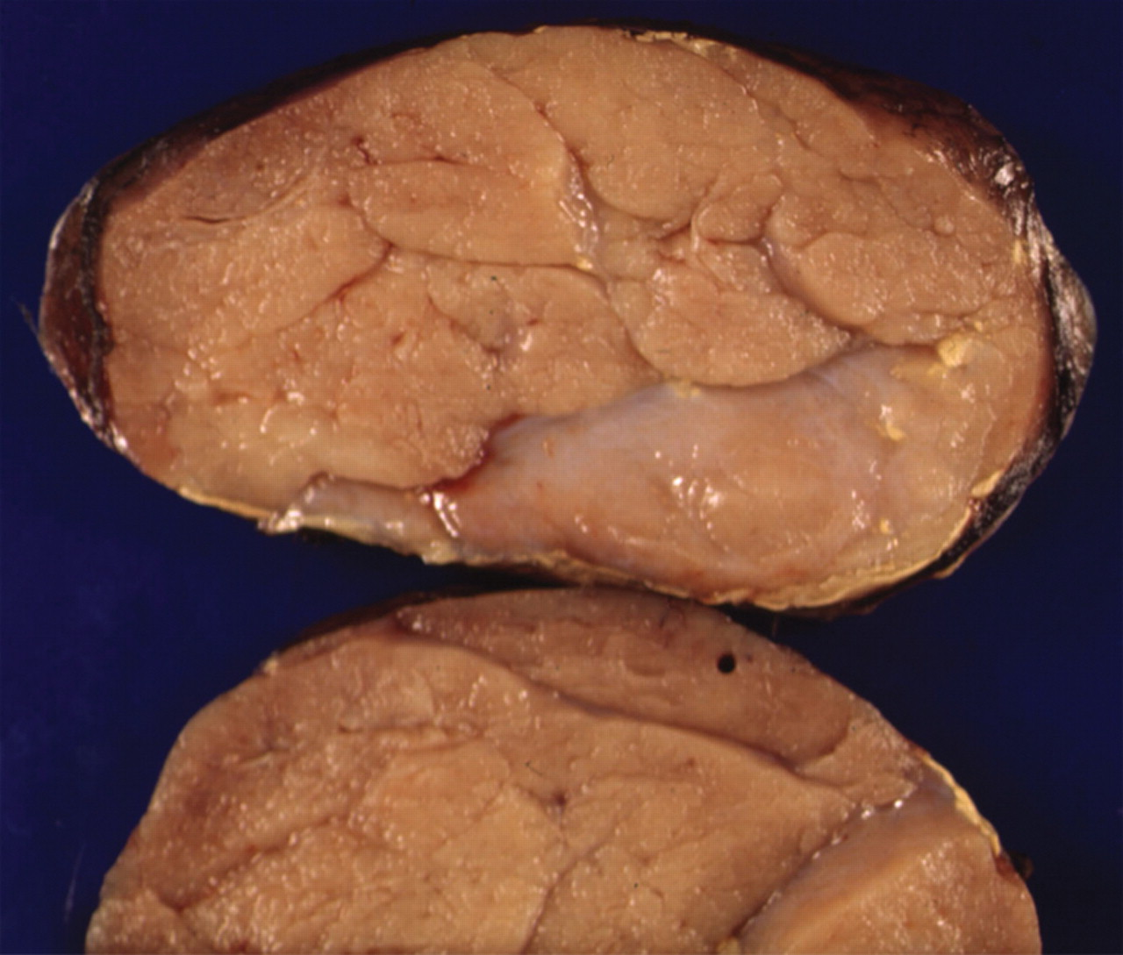
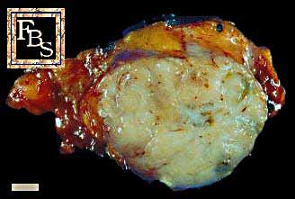
Φυλλοειδής όγκος

Slide 24
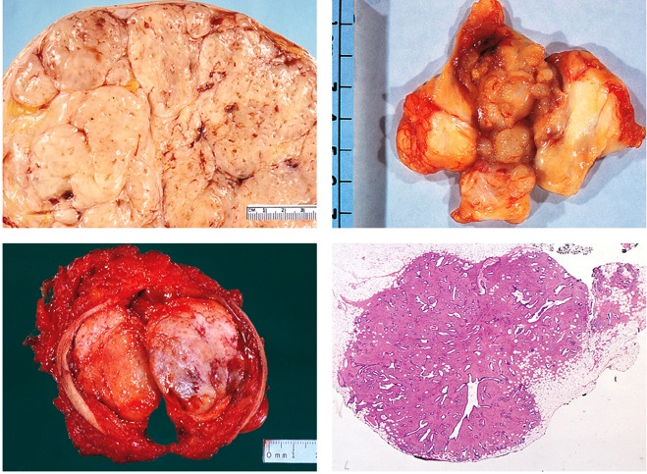
Καλοήθης φυλλοειδής όγκος

Slide 25
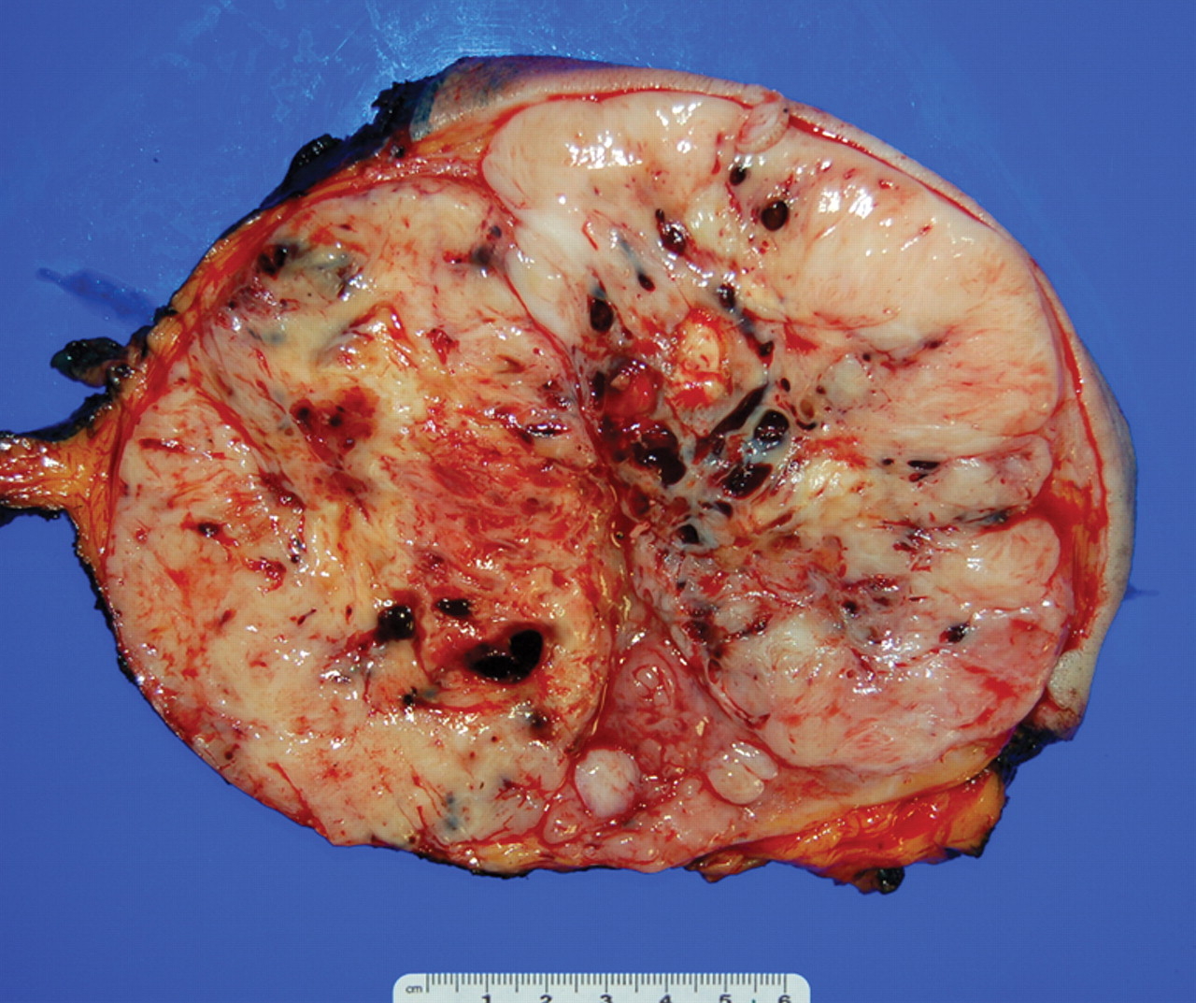
Κακοήθης φυλλοειδής όγκος

Slide 26
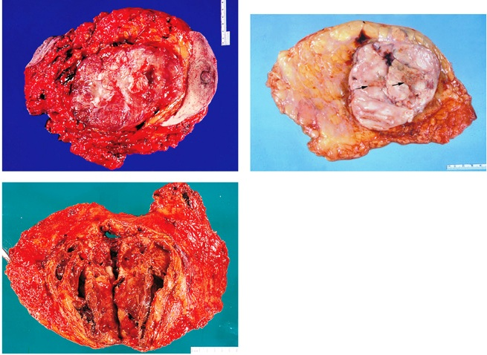
Κακοήθης φυλλοειδής όγκος

Slide 27
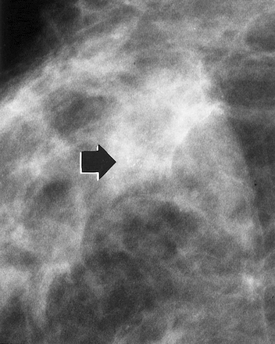
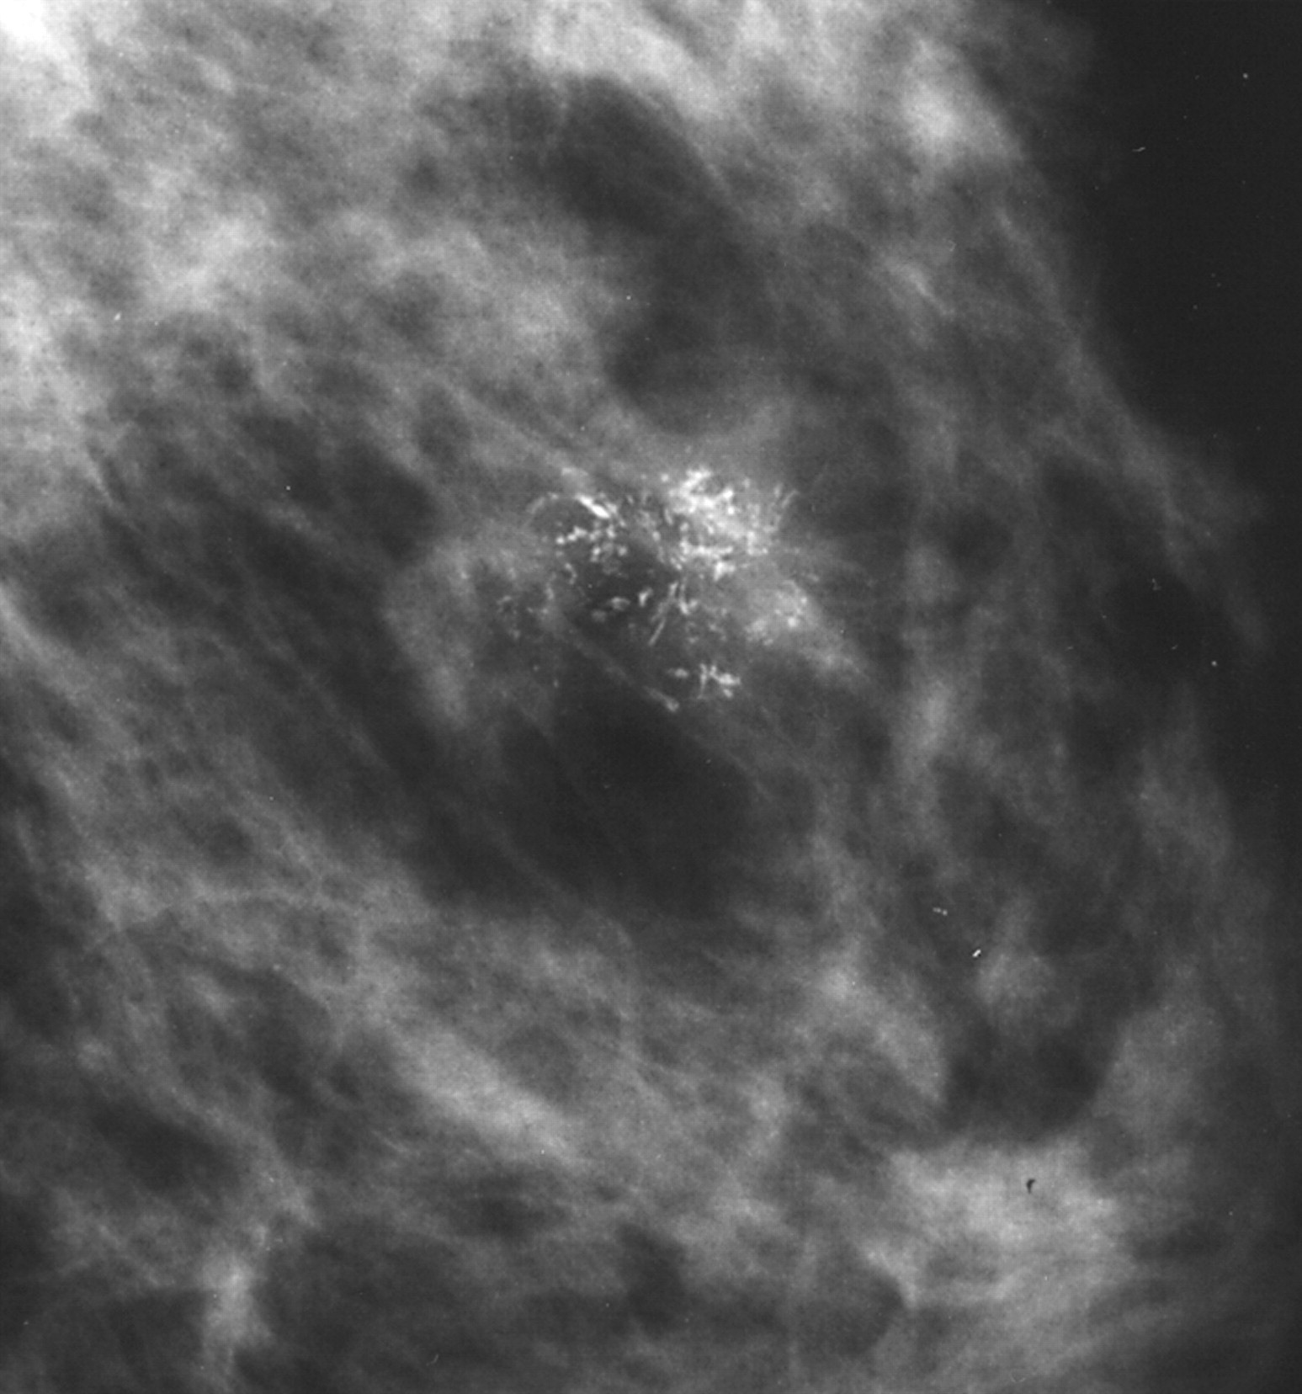
DCIS – Ενδοπορικό καρκίνωμα

Slide 28
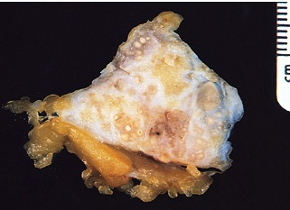
Ενδοπορικό καρκίνωμα φαγεσωρικό

Slide 29
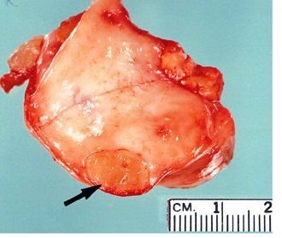
Λοβιακό in situ καρκίνωμα

Slide 30
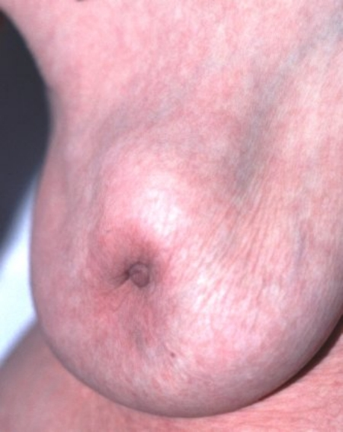
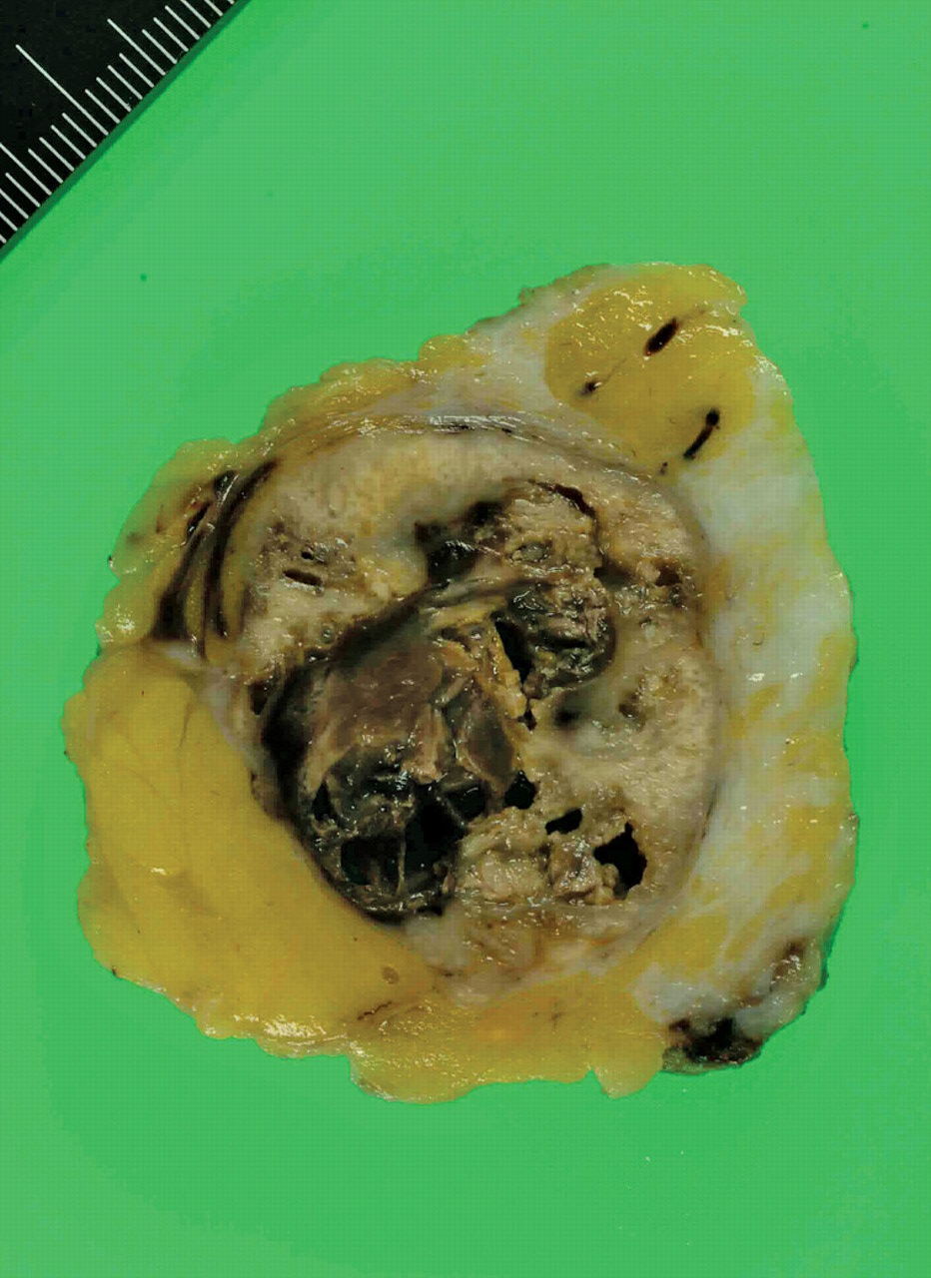
Καρκίνωμα του μαστού με κεντρική νέκρωση

Slide 31
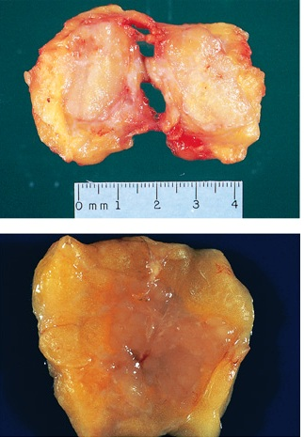
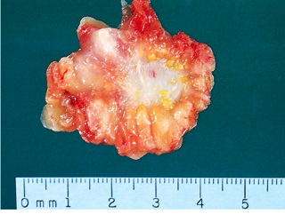
Διηθητικό πορογενές καρκίνωμα

Slide 32
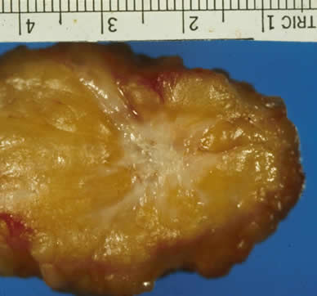
Διηθητικό καρκίνωμα

Slide 33
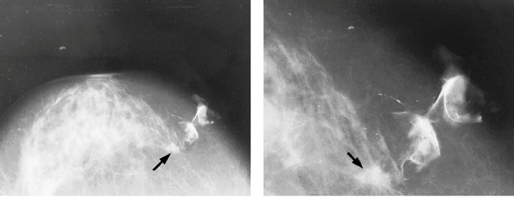
Σωληνώδες καρκίνωμα

Slide 34
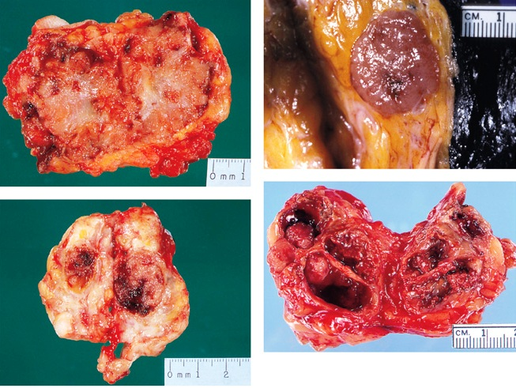
Θηλώδες καρκίνωμα

Slide 35
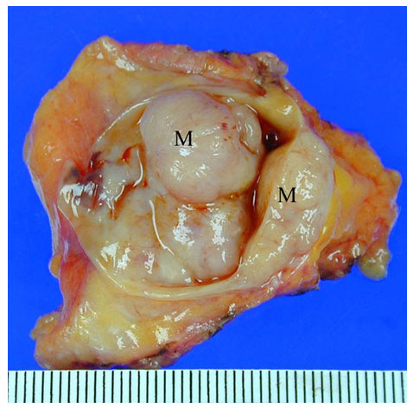
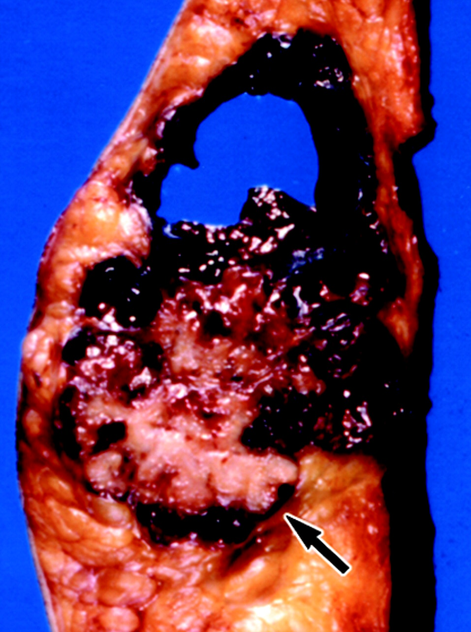
Ενδοκυστικό θηλώδες καρκίνωμα

Slide 36
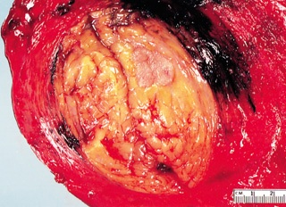
Μυελοειδές καρκίνωμα

Slide 37
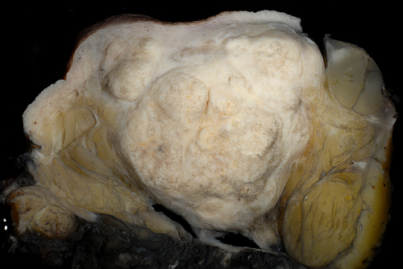
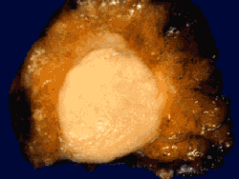
Μυελοειδές καρκίνωμα

Slide 38
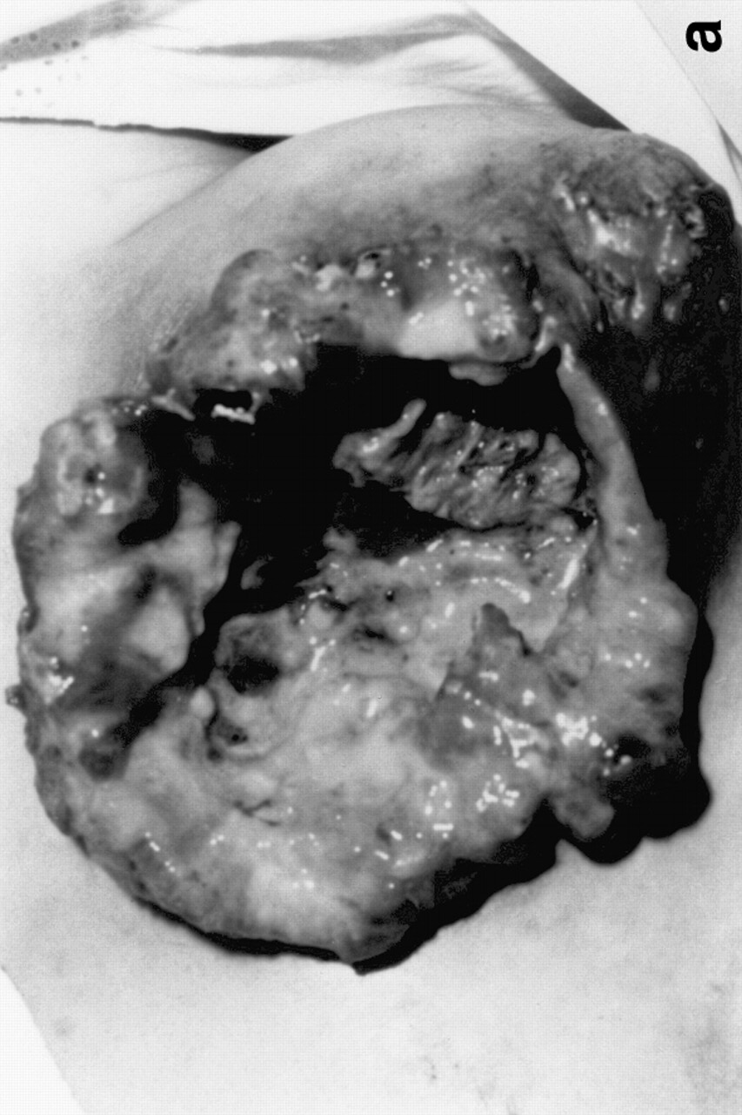
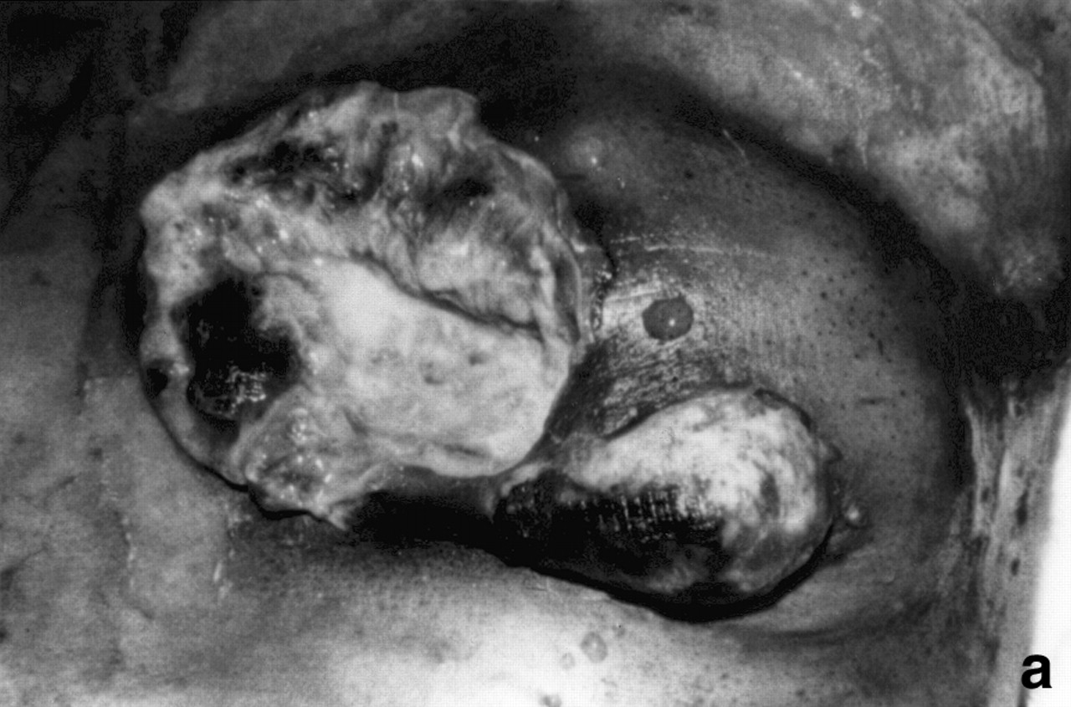
(Γνήσια) Βλεννώδες καρκίνωμα

Slide 39
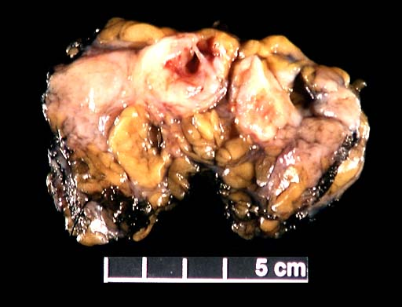
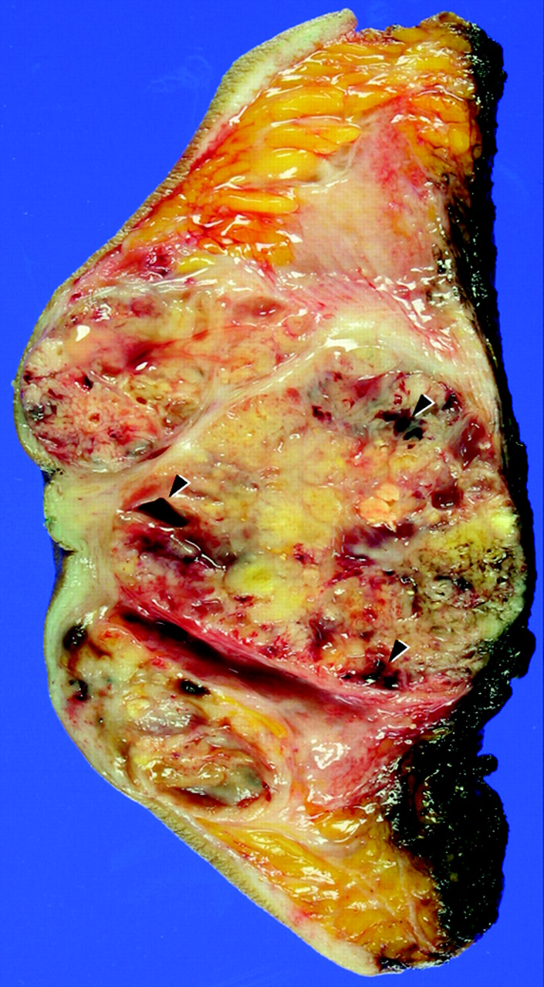
Μεταπλαστικό καρκίνωμα

Slide 40
Νόσος Paget της θηλής του μαστού

Slide 41
Νόσος Paget της θηλής

Slide 42
Φλεγμονώδες καρκίνωμα

Slide 43
Λανθάνον καρκίνωμα

